Slide 1

Geschichte Österreichs
Tematická oblast | Německý jazyk - reálie německy mluvících zemí
Datum vytvoření | 20. 8. 2013
Ročník | 4. ročník čtyřletého a 8. ročník osmiletého G
Stručný obsah | Kapitoly z dějin Rakouska
Způsob využití | Doplnění a procvičení učiva semináře z německého jazyka.
Autor | Mgr. Hana Davidová Kubinová
Kód | VY_22_INOVACE_04_NKUB09-16
Gymnázium a Jazyková škola s právem státní jazykové zkoušky Zlín

Slide 2
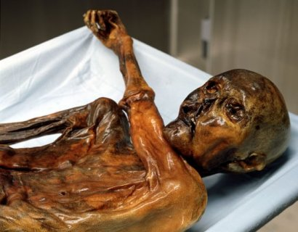
Frühgeschichte
Dieses Gebiet war schon seit urgeschichtlichen Zeiten besiedelt. Schon seit der Altsteinzeit wurde ein lebhafter Tauschhandel mit Salz und Erzen betrieben.
1991 wurde in den Ötztaler Alpen ein mumifizierter Mann gefunden, der „Ötzi“ genannt wurde.
Obr. 1

Slide 3
Frühgeschichte
In der älteren Eiszeit lebten hier indogermanische Illyrer. Diese Zeit und Kultur wurde nach dem bedeutendsten Fundort Hallstatt benannt.
Den Illyrern folgten dann die Kelten und später noch die Römer.
Die Römer brachten in die neuen Gebiete ihre Kultur, das römische Recht, sie bauten neue Straßen und sie führten den Weinbau ein. Aus den römischen Legionslagern Vindobona, Lentia , Iuvavum und Brigantum entstanden später die Städte Wien, Linz, Salzburg und Bregenz.

Slide 4
Frühgeschichte
Im 3. Jahrhundert begann sich das Christentum auszubreiten.
Im 4. Jahrhundert fang die Zeit der Völkerwanderung an. Zwischen 5. - 7. Jahrhundert strömten auf dieses Gebiet die Baiern ein.
Karl der Große gründete auf österreichischem Gebiet „Karolingische Ostmark“.
Am Ende des 9. Jahrhunderts plünderten das Land die Magyaren.
Die wurden dann später im Jahre 955 geschlagen.

Slide 5
Mittelalter
Im Jahre 976 bekam Leopold von Babenberg die Markgrafschaft Österreich als Lehen.
Die Babenberger herrschten in Österreich weitere 270 Jahre. Zuerst hatten sie ihren Sitz in Melk, nach dem Jahre 1156 wurde Wien zum Sitz.
Die Babenberger gründeten mehrere Klöster und Stifte. Am Wiener Hof wirkte der bekannteste deutsche Minnesänger Walther von der Vogelweide.
Unter den Babenbergern erlebte Österreich eine lange friedliche Entwicklung.
Nach dem Tod des letzten Babenbergers Friedrich II., gewann Österreich der böhmische König Přemysl Ottokar II.

Slide 6
Die Habsburger
Am 26. 8. 1278 fiel Přemysl Ottokar II. in der Schlacht gegen deutschen König Rudolf von Habsburg auf dem Marchfeld.
Österreich, die Steiermark, Kärnten und Krain kamen an Rudolf.
Die Habsburger regierten in Österreich 640 Jahre
(zusammen 20 Kaiser und Könige).
Ab 1438 waren die Habsburger auch deutsche Könige und Kaiser.

Slide 7
Die Habsburger
Die größte Ausdehnung erlebte das Land im 16. Jahrhundert.
Zu den europäischen Territorien des Reiches kamen auch die Besitzungen in der Neuen Welt.
Nach der Schlacht bei Mohács 1526 wurden auch Ungarn und die Böhmischer Länder zu Österreich zugeordnet.
Im 16. und 17. Jahrhundert kämpften die Protestanten
v. a. in Böhmischen Ländern für Religionsfreiheit. Die Prager Defenestration (Fenstersturz) begann den dreißigjährigen Krieg.

Slide 8
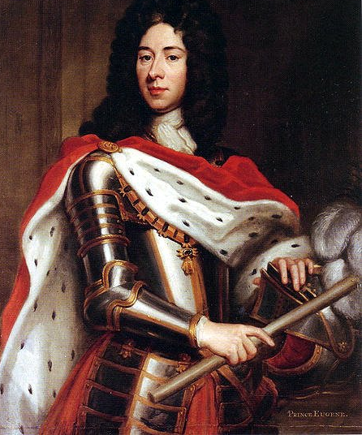
Die Habsburger
Nicht nur der dreißigjährige Krieg, sondern auch die Türkenkriege bedrohten und verwüsteten europäischen Kontinent.
1529 und 1683 belagerten die Türken mit großen Heeren Wien, in beiden Fällen erfolglos.
In den Türkenkriegen in den Jahren 1683 – 1699 zeichnete sich Prinz Eugen von Savoyen aus.
Obr. 2

Slide 9
Die Habsburger
Eine der größten Frauengestalten der Weltgeschichte war bestimmt Maria Theresia, die 1740 – 1780 regierte. Vom Anfang an musste sie um ihre Stellung kämpfen. Zuerst in zwei Schlesischen Kriegen (1741-1743, 1744 - 1745) und später in dem sog. Siebenjährigen Krieg (1756 - 1763). Sie verlor Schlesien.
Maria Theresia leitete grundlegende Reformen ein. Sie führte Zentralverwaltung ihres Reiches ein. Es wurden Industrie und Handel stark gefördert, das Schulwesen wurde reformiert (es wurden viele triviale Schulen errichtet, es wurde allgemeine Schulpflicht eingeführt...).

Slide 10
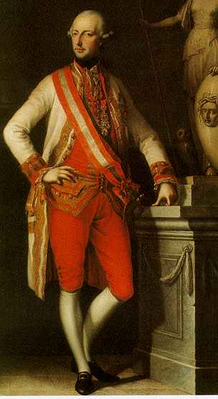
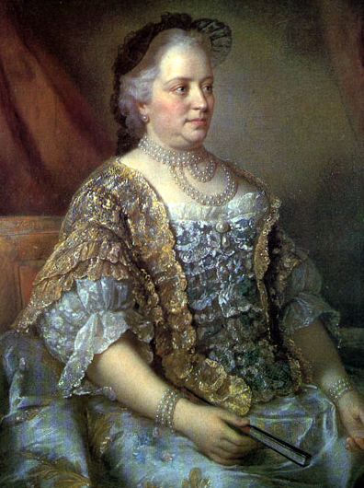
Die Habsburger
Maria Theresia und Joseph II.
Obr. 3
Obr. 4

Slide 11
Die Habsburger
Das große Reformwerk seiner Mutter setzte auch Josef II. (1780-1790) fort.
Die absolutische Regierung der Habsburger bedrohten dann die Ideen der Französischen Revolution und später noch die Napoleonischen Kriege.
Nach dem Wiener Kongress (1814-1815) erlebte ganz Europa eine relativ lange Friedensepoche. Das ermöglichte eine rasche wirtschaftliche Entwicklung.
1848 kam eine Welle bürgerlicher Revolutionen. Staatskanzler Fürst Metternich fiel und der 18-jährige Franz Joseph bestieg den Thron.

Slide 12
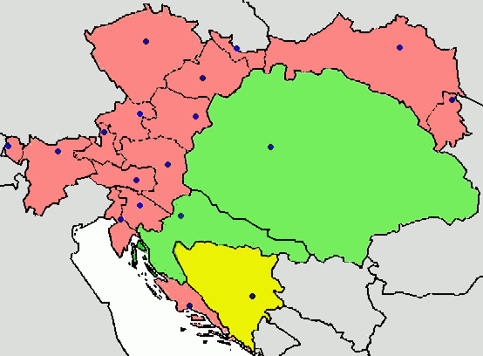
Trennung der Monarchie
1867 entstand die Doppelmonarchie Österreich-Ungarn. Ungarn gewann Recht auf eine eigene Volksvertretung. Das brachte aber große Enttäuschung bei anderen Völkern der Monarchie.
In der Bildung der Doppelmonarchie liegt auch die Ursache des Zerfalls der Monarchie am Ende des Ersten Weltkriegs im Herbst 1918.
Österreich
Ungarn
Obr. 5

Slide 13
Republik Österreich
Am 12. November 1918 proklamierte die provisorische Nationalversammlung die Republik Österreich.
Aus der ehemaligen Monarchie entstanden neue Nachfolgestaaten: Österreich, Ungarn, die Tschechoslowakei, das Königreich Serbien, Rumänien und Polen.
Die ersten Nachkriegsjahre waren für junge Republik schwierig, vor allem auf dem wirtschaftlichen und politischen Gebiet.

Slide 14
Republik Österreich
Am 12. März 1938 kam es zum Anschluss an Deutschland, Österreich wurde ins Deutsche Dritte Reich eingegliedert. Mehr als 2 Millionen Juden wurden ermordet, manche Österreicher kamen in Gefängnisse oder Todeslager, österreichische Männer mussten an die Front um für das faschistische Deutschland zu kämpfen.
Nach dem Kriegsende wurde Österreich und sogar auch Wien in vier Besatzungszonen geteilt.

Slide 15
Republik Österreich
Dank der großzügigen Hilfe des amerikanischen Marshall-Plans begann sich die wirtschaftliche Lage des Landes langsam zu verbessern.
Am 26. Oktober 1955 wurde die Neutralität Österreichs bekanntgemacht.
Im Dezember 1955 wurde Österreich Mitglied der Vereinten Nationen, 1979 wurde Wien zu dritten UNO-Stadt (neben Genf und New York).
Seit dem Jahre 1995 ist Österreich Mitglied der Europäischen Union.

Slide 16
Fragen und Antworten
Welche Stämme besiedelten ursprünglich das Gebiet heutigen Österreichs ?
In der älteren Eiszeit lebten hier indogermanische Illyrer. Den Illyrern folgten dann die Kelten und später noch die Römer.
Nenne die bekanntesten römischen Legionslager.
Die bekanntesten römischen Legionslager waren Vindobona, Lentia , Iuvavum und Brigantum.

Slide 17
Fragen und Antworten
Was gründete auf dem österreichischen Gebiet Karl der Große?
Karl der Große gründete auf österreichischem Gebiet „Karolingische Ostmark“.
Wie lange herrschten in der Markgrafschaft Österreich die Babenberger?
Die Babenberger herrschten in Österreich 270 Jahre. Unter den Babenbergern erlebte es eine lange friedliche Entwicklung.

Slide 18
Fragen und Antworten
Charakterisiere die Regierung der bedeutendsten Habsburger – Maria Theresia und Joseph II.
Maria Theresia leitete grundlegende Reformen ein. Sie führte Zentralverwaltung ihres Reiches ein. Es wurden Industrie und Handel stark gefördert, das Schulwesen wurde reformiert (es wurden viele triviale Schulen errichtet, es wurde allgemeine Schulpflicht eingeführt...).
Das große Reformwerk seiner Mutter setzte auch Josef II. (1780-1790) fort.

Slide 19
Fragen und Antworten
Wann entstand die Doppelmonarchie Österreich-Ungarn?
Die Doppelmonarchie Österreich-Ungarn entstand 1867, nach der verlorenen Schlacht bei Königgrätz (Hradce Králové).
Wann wurde Habsburger Monarchie zerstört und welche Nachfolgestaaten entstanden?
Die Habsburger Monarchie wurde im Herbst 1918, nach dem 1. Weltkrig zerstört. Aus der ehemaligen Monarchie entstanden neue Nachfolgestaaten: Österreich, Ungarn, die Tschechoslowakei, das Königreich Serbien, Rumänien und Polen.

Slide 20
Fragen und Antworten
Wann kam es zum Anschluss Österreichs an das Dritte Reich?
Zum Anschluss an Deutschland kam es am 12. März 1938.
Wie war die Lage Österreichs nach dem Zweiten Weltkrieg?
Nach dem Kriegsende wurde Österreich und sogar auch Wien in vier Besatzungszonen geteilt.

Slide 21
Fragen und Antworten
Wann wurde österreichische Neutralität bekanntgemacht?
Die Neutralität Österreichs wurde am 26. Oktober 1955 bekanntgemacht.
Seit wann ist Österreich Mitglied der EU?
Österreich ist Mitglied der Europäischen Union seit dem Jahre 1995.

Slide 22
Informační zdroje
HOMOLKOVÁ, Božena. Reálie německy mluvících zemí. Plzeň: Fraus, 2005, ISBN 80-7238-329-9.
Obr. 1: JACKLEE. http://en.wikipedia.org [online]. [cit. 20.8.2013]. Dostupný na WWW: http://en.wikipedia.org/wiki/File:OetzitheIceman02.jpg
Obr. 2: KNELLER, Godfrey. http://cs.wikipedia.org [online]. [cit. 20.8.2013]. Dostupný na WWW: http://cs.wikipedia.org/wiki/Soubor:Godfrey_Kneller_Eugen_von_Savoyen_1712.jpg
Obr. 3: LIOTARD, Jean-Étienne. http://cs.wikipedia.org [online]. [cit. 20.8.2013]. Dostupný na WWW: http://cs.wikipedia.org/wiki/Soubor:Maria_Theresia11.jpg
Obr. 4: HICKEL, Joseph. http://cs.wikipedia.org [online]. [cit. 20.8.2013]. Dostupný na WWW: http://cs.wikipedia.org/wiki/Soubor:Joseph_II.jpg
Obr. 5: KPALION. http://cs.wikipedia.org [online]. [cit. 20.8.2013]. Dostupný na WWW: http://cs.wikipedia.org/wiki/Soubor:Cisleithanien_Transleithanien.png

